Slide 1



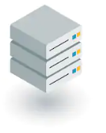




1. 전체 구성도
사용자(DB관리자)
기능(프로세스)
DB처리
서버PC
조회
프로그램
DB(조회서비스
입력
수정
삭제

Slide 2
개발
우종훈
허선용
화면기능정의
송진영
문서작성
곽상우
이수민
송진영
최원석

Slide 3
고객사
B팀
(개발사)
화면기능정의
(디자인팀)
송진영
문서작성(기획팀)
송진영
최원석
최원석
개발(구현팀)
우종훈
허선용
곽상우
이수민

